Slide 1
Python Nivel 1 - Lección 1
Instructor: Arturo Zamora

Slide 2
¿Quién soy?
Arturo Zamora
Egresado de la Universidad de Costa Rica, Ciencias de la Computación e Informática
Senior software engineer (GAP)
Correo electrónico: charliecazc@gmail.com

Slide 3
Presentaciones

Slide 4
Evaluación del curso
Tareas 80%
Examen final 20%

Slide 5
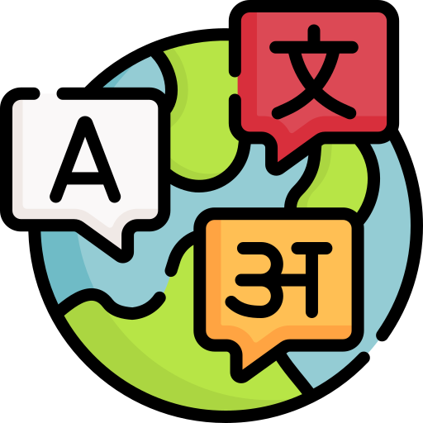
Definiciones
Lenguaje natural: este es el lenguaje hablado y comprendido por el ser humano, utilizado para la comunicación y transmisión de ideas. Tiene reglas de sintaxis y de semántica.
Lenguaje de programación: Los lenguajes de programación son lenguajes "artificiales", que permiten comunicarnos con la computadora. También tiene reglas de sintaxis y de semántica.
Código o código fuente: Es el conjunto de instrucciones y sentencias que establecen el comportamiento del programa. Están en texto plano y se guardan en archivos con extensión determinada (por ejemplo: “.py”). Se cuentan las líneas y cada línea se referencia por su número.

Slide 6
Python
Creado por Guido van Rossum, con su primera versión estable en 1991, buscando un lenguaje sencillo de leer.
Versiones mayores : 1, 2, 3. Actualmente la última versión disponible es la 3.11.1.
Es un lenguaje de programación interpretado.
Los archivos de código fuente por lo general tienen la extensión .py.
Sitio web oficial : https://www.python.org/
Tiene muchos usos como: scripting, juegos, software estadístico y matemático, páginas web, inteligencia artificial, administración de bases de datos, etc.

Slide 7
Instalación de Python
https://www.python.org/downloads/
https://code.visualstudio.com/
https://code.visualstudio.com/docs/python/linting

Slide 8
Git
Herramienta de control de versiones. Muy útil para trabajar tanto en solitario como en equipos.
https://git-scm.com/downloads
https://git-scm.com/docs/gittutorial

Slide 9
PEP 8
Es una guía de estilo para Python. Ayuda a garantizar que el código sea de alta calidad y que otros desarrolladores puedan entenderlo fácilmente. Asegura que el código sea consistente en una organización con muchas personas trabajando con el mismo código.
https://peps.python.org/pep-0008/#introduction

